Slide 1
Principal Components Analysis (PCA)

Slide 2

Definición
Componentes principales (PC) es una técnica de reducción de dimensión, es decir es un procedimiento que sirve para disminuir un problema de p variables en un problema de k variables, donde esperamos que $k<p$.
En general, Johnson R y Wichern Dean (2019) determinan que los k componentes principales pueden reemplazar las p variables iniciales. También, los componentes principales tienden a rebelar relaciones que no se habían sospechado desde un inicio.
En otras palabras, lo que buscamos es transformar una base de datos de muchas dimensiones en una de menos dimensiones tratando de retener la mayor varianza (información) posible.

Slide 3
Definición
Los 3 aspectos principales:
Componentes principales: existen ejes en los cuales la data varía más.
Varianza: PCA intenta capturar la máxima varianza posible (dispersión) en la data en cada componente principal.
Ortogonalidad: Cada componente principal es ortogonal con respecto a los demás.

Slide 4
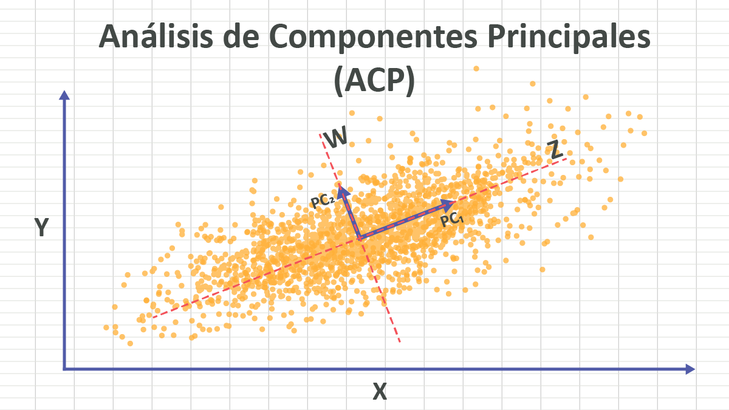
Representación gráfica

Slide 5
Paso a Paso
Estandarizamos la información. Queremos que cada variable tenga la oportunidad de contribuir equitativamente.
Se genera la matriz de covarianza. Esto nos permite ver cómo cada par de variables varía contra la otra.
Se calculan los eigenvector y eigenvalues de la matriz de covarianzas. Estos nos ayudan a encontrar las nuevas direcciones (componentes principales) y cuánta varianza explica cada uno de ellos.
  Eigenvectors: Nos dicen la dirección de los componentes.
  Eigenvalues: nos dice cuánta varianza se captura por cada eigenvector
Se ordenan los componentes por varianza. Esto quiere decir que siempre el primer componente es el que explica la mayor cantidad de varianza, seguido del segundo y así sucesivamente.

